Slide 1
Авторизация и аутентификация

Slide 2
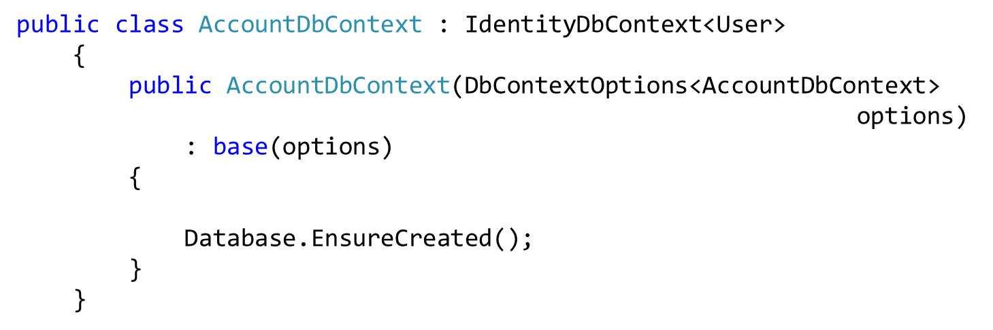
ASP.NET Identity
В ASP.NET Core используется система авторизации и аутентификации под названием ASP.NET Identity.
Основные классы:
IdentityDbContext (Microsoft.AspNetCore.Identity.EntityFrameworkCore) - контекст данных, производный от DbContext, который уже содержит свойства, необходимые для управления пользователями и ролями: свойства Users и Roles. В реальном приложении лучше создавать класс, производный от IdentityDbContext.

Slide 3
Кроме Users и Roles в контексте есть свойства:
RoleClaims: набор объектов IdentityRoleClaim, соответствует таблице связи ролей и объектов claims
UserLogins: набор объектов IdentityUserLogin, соответствует таблице связи пользователей с их логинами их внешних сервисов
UserClaims: набор объектов IdentityUserClaim, соответствует таблице связи пользователей и объектов claims
UserRoles: набор объектов IdentityUserRole, соответствует таблице, которая сопоставляет пользователей и их роли
UserTokens: набор объектов IdentityUserToken, соответствует таблице токенов пользователей

Slide 4
IdentityUser реализует интерфейс IUser и определяет следующие свойства:
Claims: возвращает коллекцию специальных атрибутов, которыми обладает пользователь и которые хранят о пользователе определенную информацию
Email: email пользователя
Id: уникальный идентификатор пользователя
Logins: возвращает коллекцию логинов пользователя

Slide 5
PasswordHash: возвращает хэш пароля
Roles: возвращает коллекцию ролей пользователя
PhoneNumber: возвращает номер телефона
SecurityStamp: возвращает некоторое значение, которое меняется при каждой смене настроек аутентификации для данного пользователя
UserName: возвращает ник пользователя
AccessFailedCount: число попыток неудачного входа в систему
EmailConfirmed: возвращает true, если email был подтвержден
PhoneNumberConfirmed: возвращает true, если телефонный номер был подтвержден
TwoFactorEnabled: если равен true, то для данного пользователя включена двухфакторная авторизация

Slide 6
Обычно для управления пользователями определяют класс, производный от IdentityUser:
public class ApplicationUser : IdentityUser
{
}
UserManager осуществляет непосредственное управление пользователями
Основные методы:
ChangePasswordAsync(user, old, new): изменяет пароль пользователя
CreateAsync(user): создает нового пользователя
DeleteAsync(user): удаляет пользователя
FindByIdAsync(id): ищет пользователя по id
FindByEmailAsync(email): ищет пользователя по email

Slide 7
FindByNameAsync(name): ищет пользователя по имени
UpdateAsync(user): обновляет пользователя
Users: возвращает всех пользователей
AddToRoleAsync(user, role): добавляет для пользователя user роль role
GetRolesAsync (user): возвращает список ролей, к которым принадлежит пользователь user
IsInRoleAsync(user, name): возвращает true, если пользователь user принадлежит роли name
RemoveFromRoleAsync(user, name): удаляет роль с именем name у пользователя user

Slide 8
UserStore<T> - хранилище пользователей. Класс UserStore представляет реализацию интерфейса IUserStore<T>.Чтобы создать объект UserStore, необходимо использовать контекст данных ApplicationContext.
IdentityRole
Свойства:
Id: уникальный идентификатор роли
Name: название роли
Users: коллекция объектов IdentityUserRole, который связывают пользователя и роль

Slide 9
RoleManager<T>, где T - реализация интерфейса IRole.
Управляет ролями с помощью следующих методов:
CreateAsync(role): создает новую роль
DeleteAsync(role): удаляет роль
FindByIdAsync(id): возвращает роль по id
FindByNameAsync(name): возвращает роль по названию
RoleExistsAsync(name): возвращает true, если роль с данным именем существует
UpdateAsync(role): обновляет роль
Roles: возвращает все роли

Slide 10
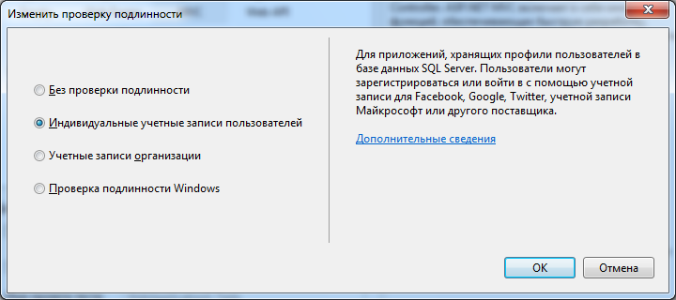
Типы аутентификации

Slide 11
Пример. Добавить аутентификацию и авторизацию в приложение – Магазин телефонов. Зарегистрированные пользователи могут делать заказ. Администратор может управлять пользователями. Гости могут только просматривать.
Для взаимодействия с MS SQL Server через ASP.NET Core Identity нужно добавить в проект через Nuget пакеты
Microsoft.AspNetCore.Identity.EntityFrameworkCore
Microsoft.EntityFrameworkCore.SqlServer
В проекте уже был создан контекст данных:
public class ShopContext : DbContext
{
public DbSet<Phone> Phones { get; set; }
public DbSet<Order> Orders { get; set; }
public ShopContext(DbContextOptions<ShopContext> options)
: base(options)
{
//Database.EnsureCreated();
}
}

Slide 12
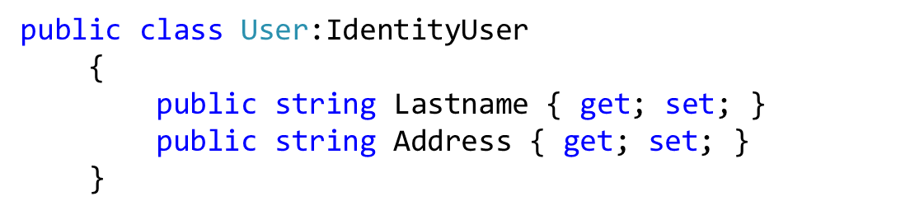
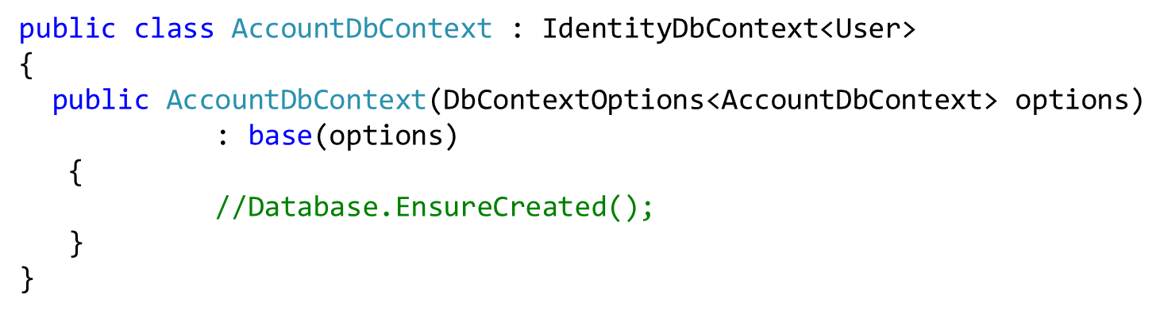
Добавим классы пользователей и контекста данных в папку Models.
Класс пользователей:
Класс контекста данных:

Slide 13
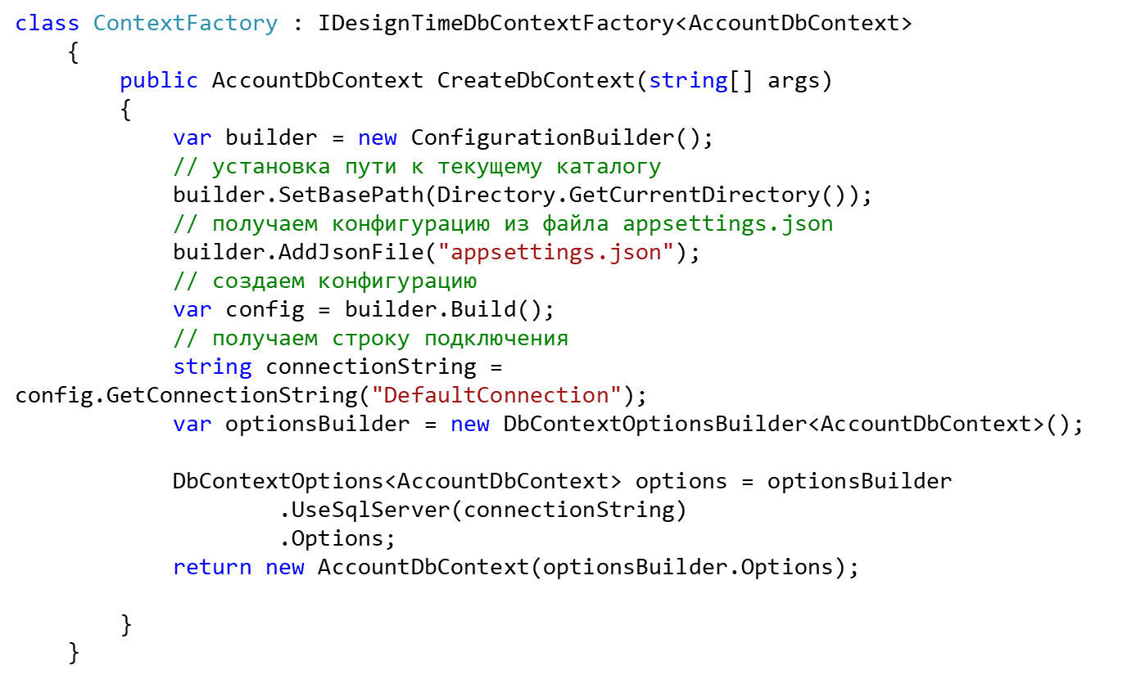
Для обеспечения возможности использования миграций добавим классы для конфигурирования подключения при создании контекста

Slide 14
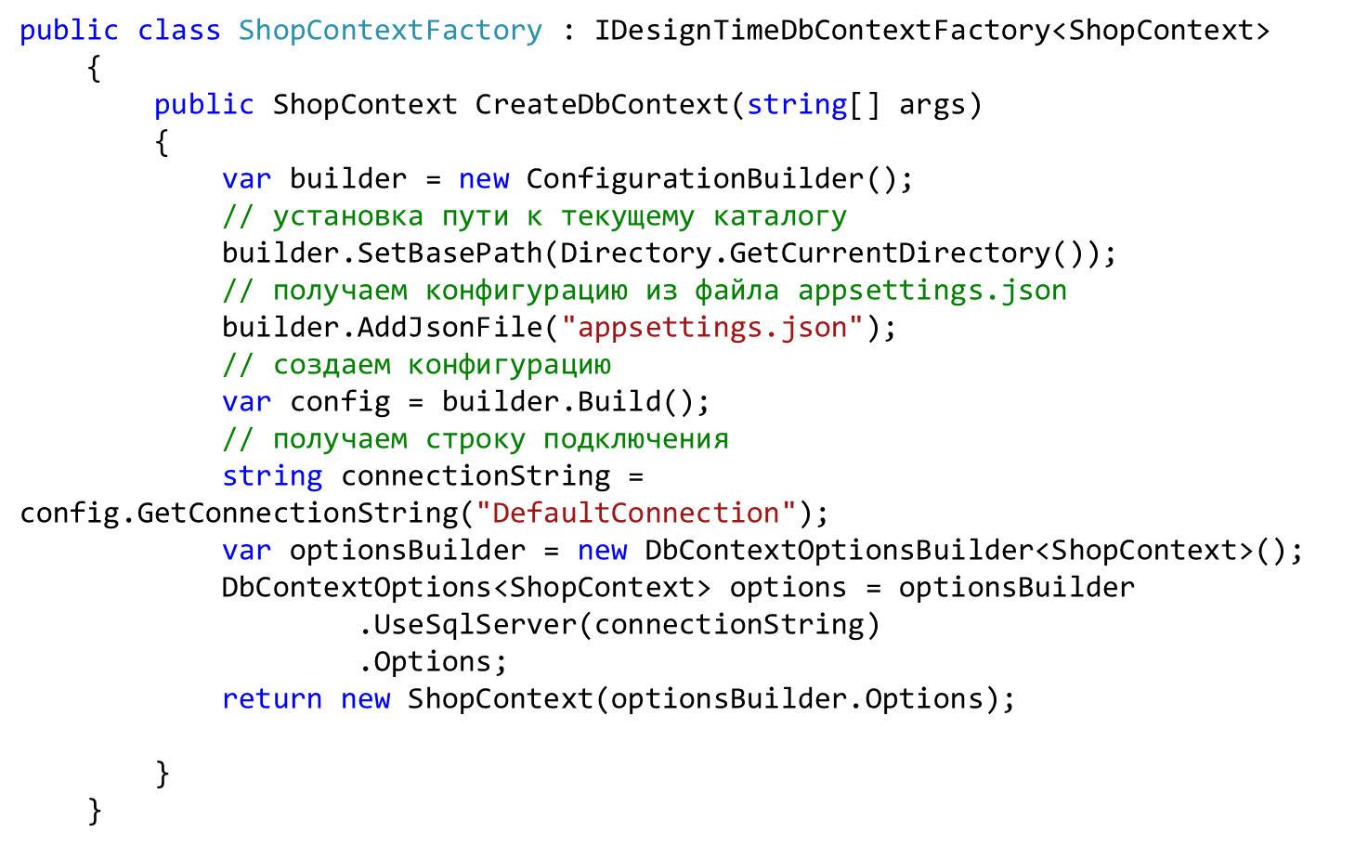

Slide 15
В классе Startup нужно применить все необходимые сервисы для работы с Identity и базой данных
string connection = Configuration.GetConnectionString("DefaultConnection");
services.AddDbContext<ShopContext>(options => options.UseSqlServer(connection));
services.AddDbContext<AccountDbContext>(options => options.UseSqlServer(connection));
services.AddIdentity<User, IdentityRole>()
.AddEntityFrameworkStores<AccountDbContext>();
В методе Configure() нужно установить компонент middeware -вызвать UseAuthentication. Этот метод middleware вызывается перед app.UseEndpoints()
app.UseAuthentication();

Slide 16
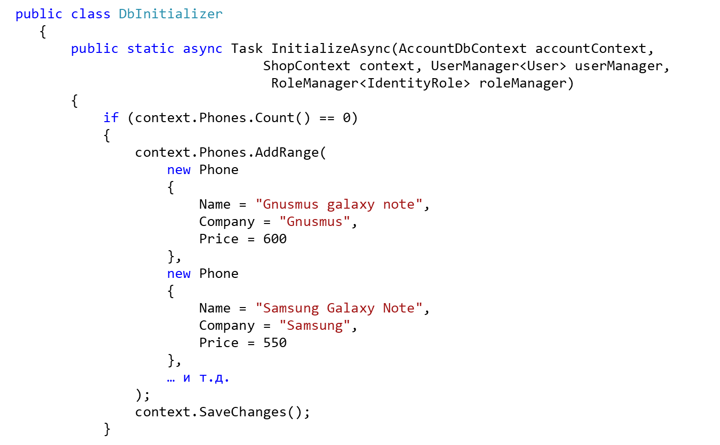
Для инициализации базы данных начальными ролями и пользователями, а заодно и информацией о товарах определим класс

Slide 17
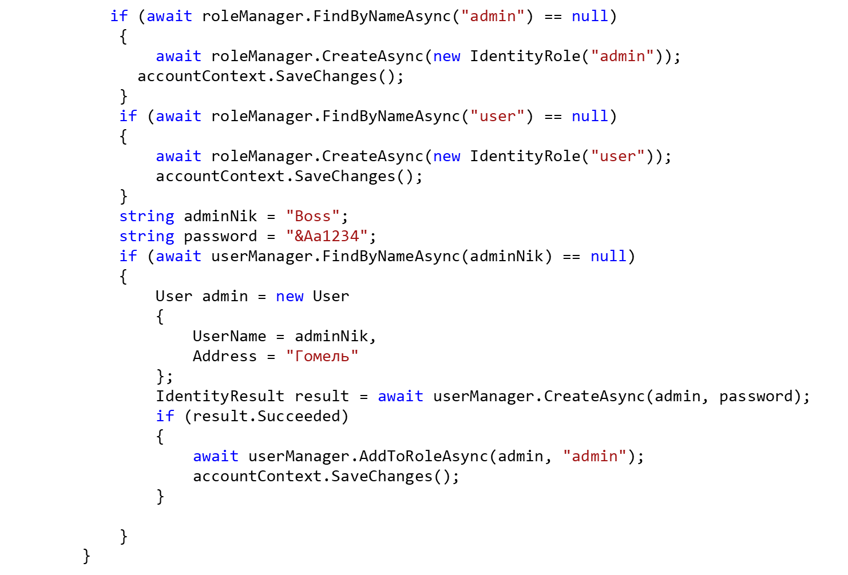

Slide 18
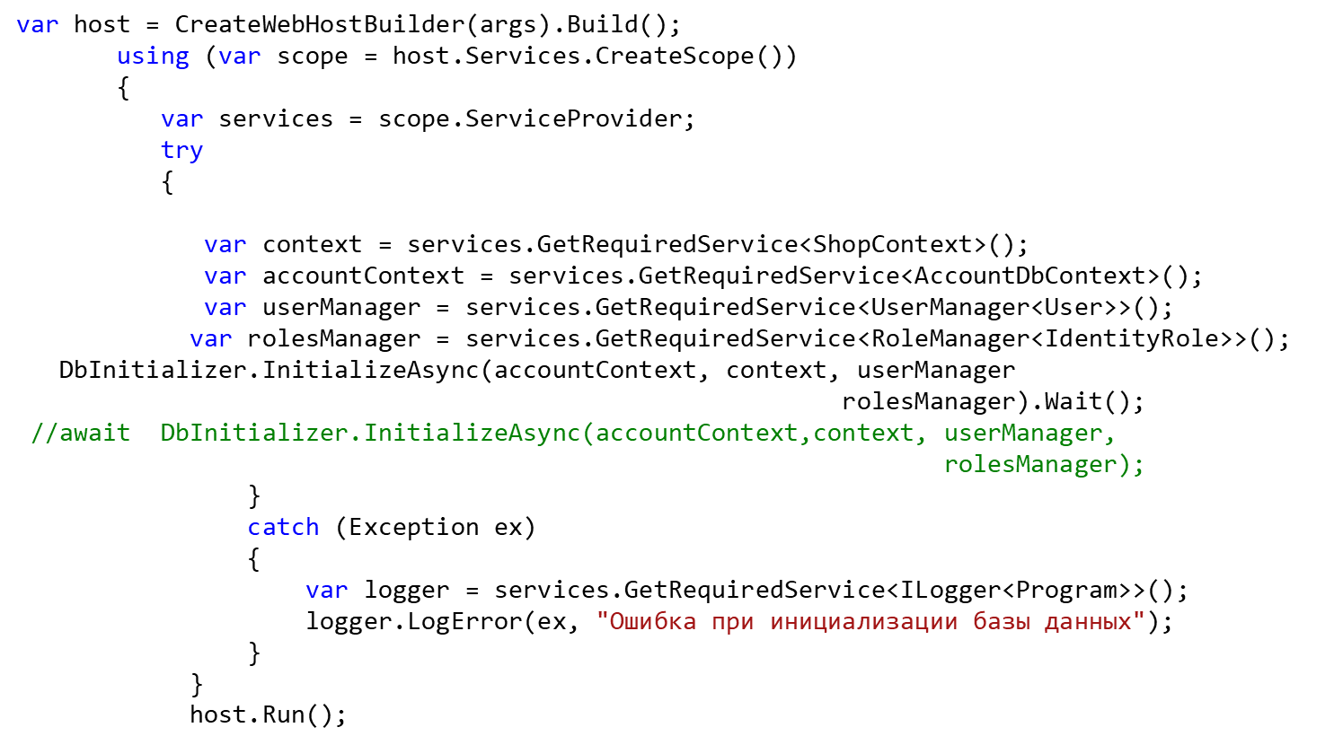
В методе Main можно вызвать метод инициализации:

Slide 19
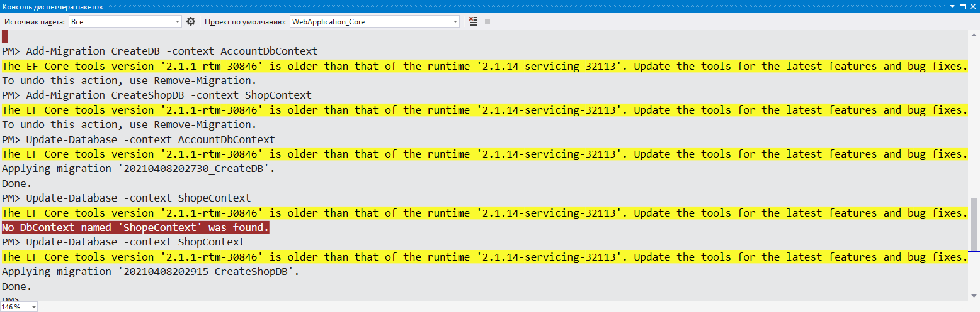
Для создания (или изменения БД) нужно создать и применить миграции:

Slide 20
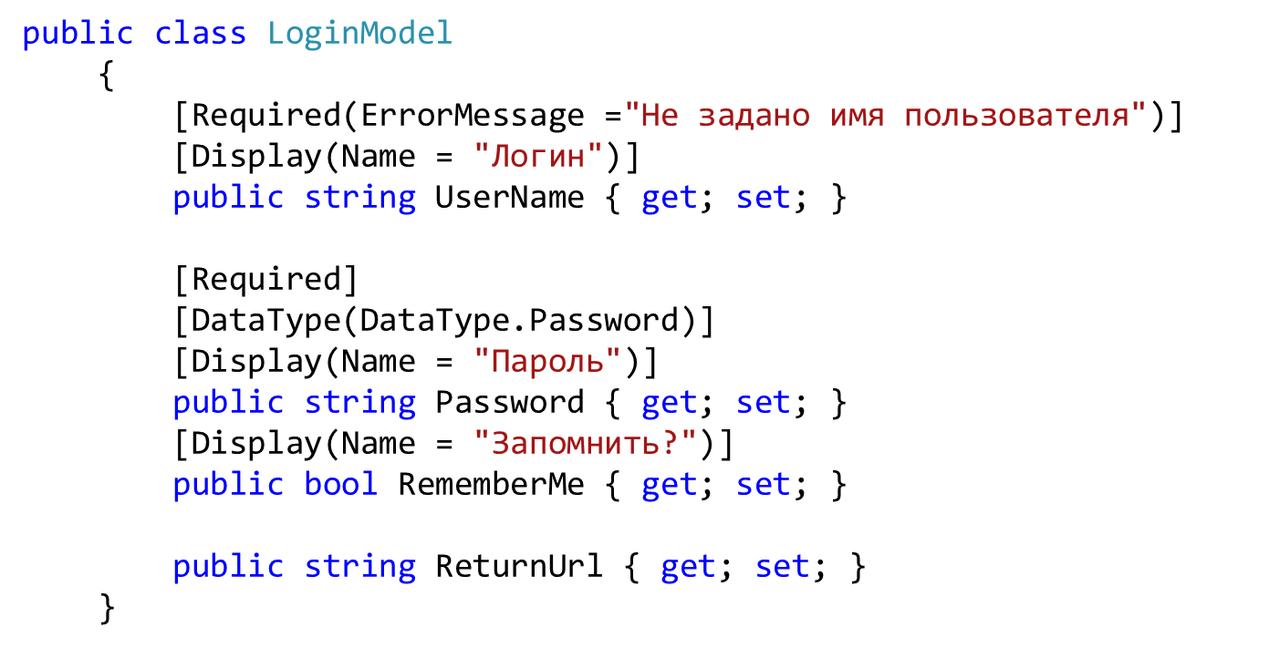
Для создания функционала входа пользователей вначале добавим в проект в папку ViewModels специальную модель LoginModel:

Slide 21
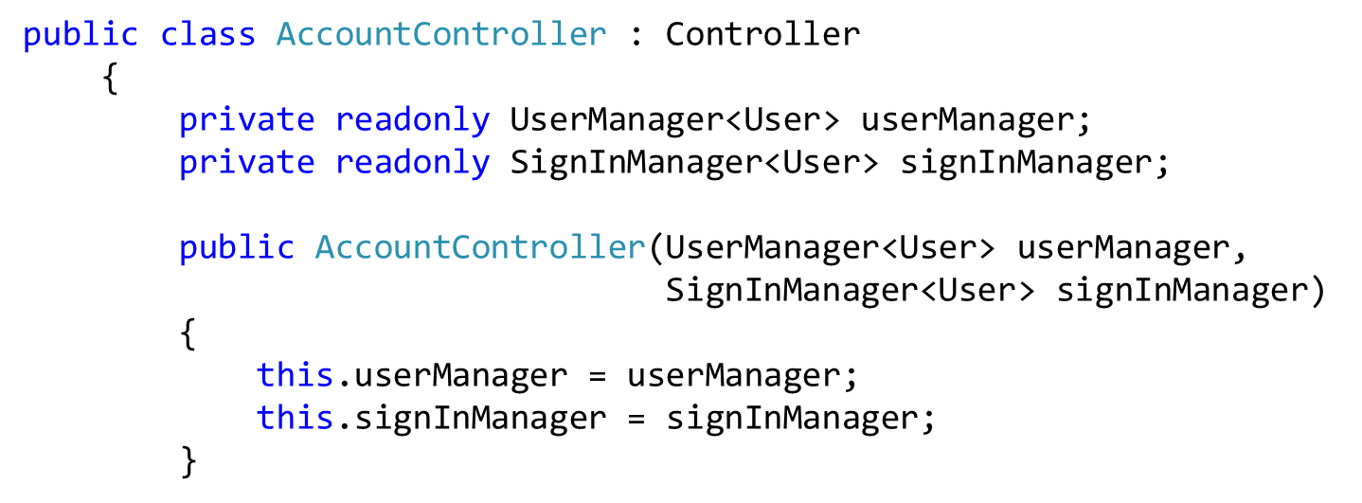
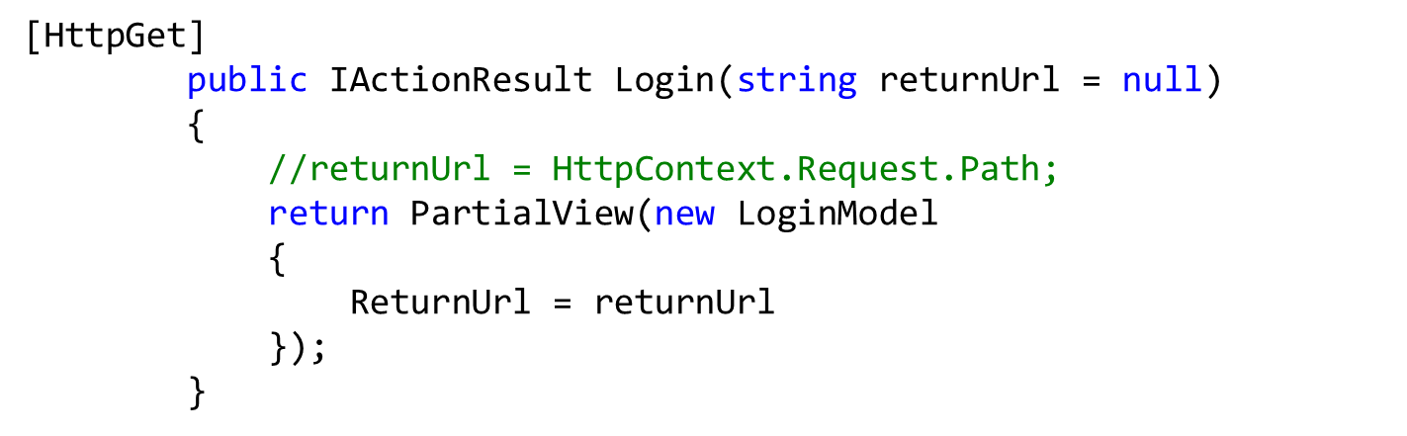
Добавим в папку Controllers новый контроллер AccountController и добавим в него:

Slide 22
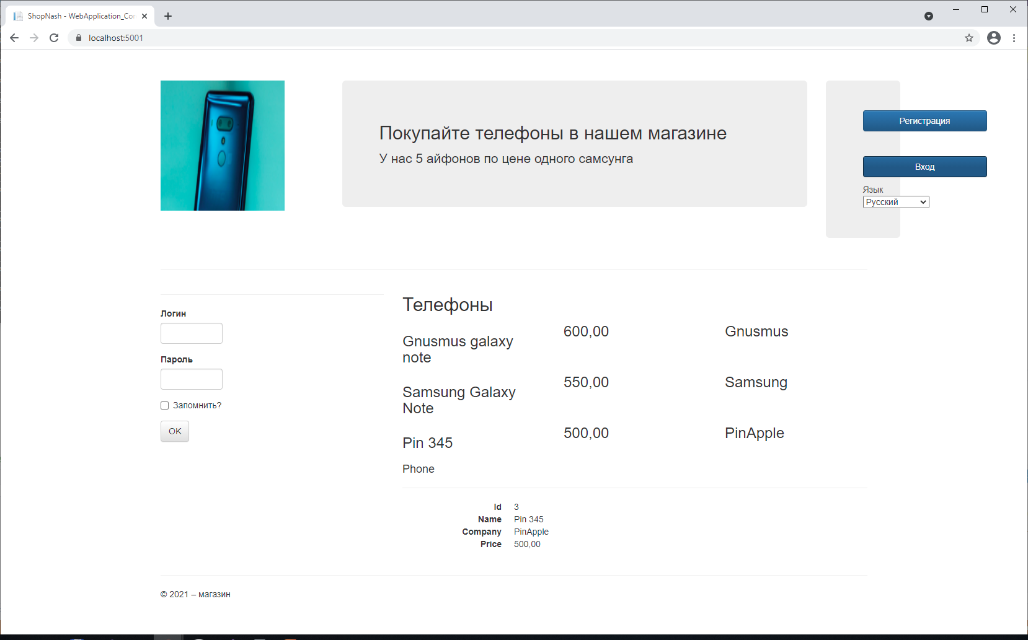
Создадим представление для входа:

Slide 23
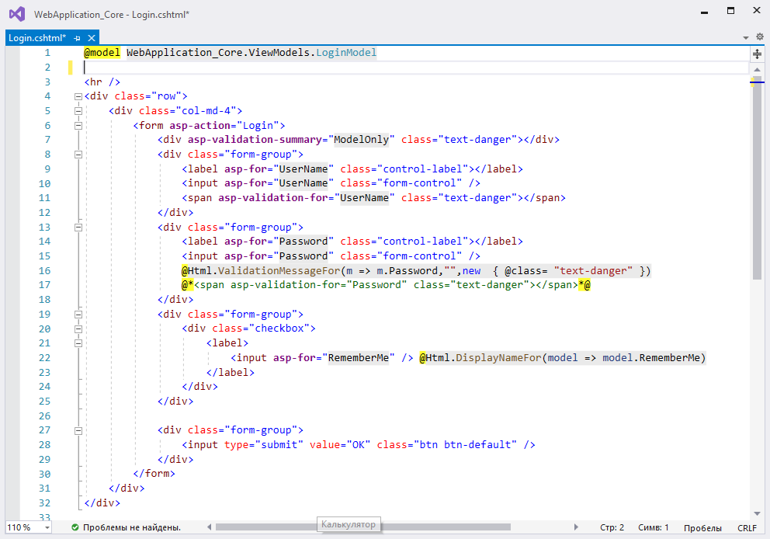

Slide 24
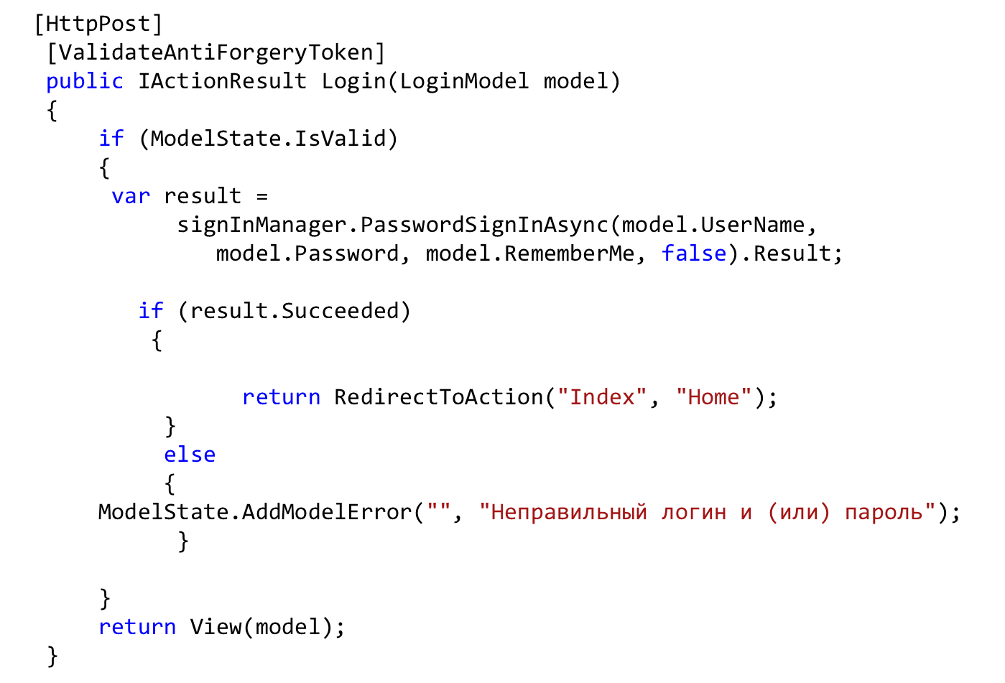
Добавим в контроллер действие, которое будет выполняться в ответ на POST запрос по кнопке Вход.

Slide 25
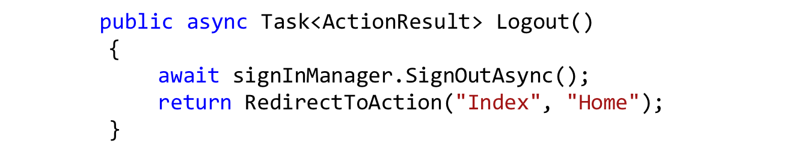
Метод для выхода

Slide 26
Добавим функционал регистрации пользователей.
public class RegisterModel
{
[Required]
public string Email { get; set; }
[Required]
public int Age { get; set; }
[Required]
[DataType(DataType.Password)]
public string Password { get; set; }
[Required]
[Compare("Password", ErrorMessage = "Пароли не совпадают")]
[DataType(DataType.Password)]
public string PasswordConfirm { get; set; }
}

Slide 27
Перечисление DataType может принимать несколько различных значений:
Значение | Описание
Currency | Отображает текст в виде валюты
DateTime | Отображает дату и время
Date | Отображает только дату, без времени
Time | Отображает только время
Text | Отображает однострочный текст
MultilineText | Отображает многострочный текст (элемент textarea)
Password | Отображает символы с использованием маски
Url | Отображает строку URL
EmailAddress | Отображает электронный адрес

Slide 28
Добавим в контроллер метод регистрации пользователей:
//регистрация пользователей
public ActionResult Register()
{
return View();
}
Создадим представление для регистрации пользователя

Slide 29
@model Identity_Post.Models.RegisterModel
@{
ViewBag.Title = "Регистрация";
}
@using (Html.BeginForm())
{
@Html.AntiForgeryToken()
<div>
<h4>Регистрация пользователя</h4>
<hr />
@Html.ValidationSummary()
<div>
Имя
<div>
@Html.EditorFor(model => model.Name)
</div>
</div>
<div>
Электронный адрес
<div>
@Html.EditorFor(model => model.Email)
</div>
</div>

Slide 30
<div>
Возраст
<div>
@Html.EditorFor(model => model.Age)
</div>
</div>
<div>
Пароль
<div>
@Html.EditorFor(model => model.Password)
</div>
</div>
<div>
Подтвердить пароль
<div>
@Html.EditorFor(model => model.PasswordConfirm)
</div>
</div>
<div>
<div>
<input type="submit" value="Зарегистрировать" />
</div>
</div>
</div>
}

Slide 31
Добавим в контроллер Post-версию метода регистрации
[HttpPost]
[ValidateAntiForgeryToken]
public async Task<ActionResult> Register(RegisterModel model)
{
if (ModelState.IsValid)
{
ApplicationUser user = new ApplicationUser { UserName = model.Name, Email = model.Email, Age = model.Age };
IdentityResult result = await UserManager.CreateAsync(user, model.Password);
if (result.Succeeded)
{
return RedirectToAction("Index", "Home");
}
else
{
foreach (string error in result.Errors)
{
ModelState.AddModelError("", error);
}
}
}
SetViewBag();
return View(model);
}

Slide 32
private void SetViewBag()
{
bool isAuthenticated = HttpContext.GetOwinContext().Authentication.User.Identity.IsAuthenticated;
if (isAuthenticated)
{
ViewBag.Login = "Выход";
ViewBag.LoginAction = "Logout";
ViewBag.UserName = HttpContext.GetOwinContext().Authentication.User.Identity.Name;
}
else
{
ViewBag.Login = "Вход";
ViewBag.LoginAction = "Login";
ViewBag.UserName = "Гость";
}
}
Задание. Заменить этот метод фильтром.

Slide 33
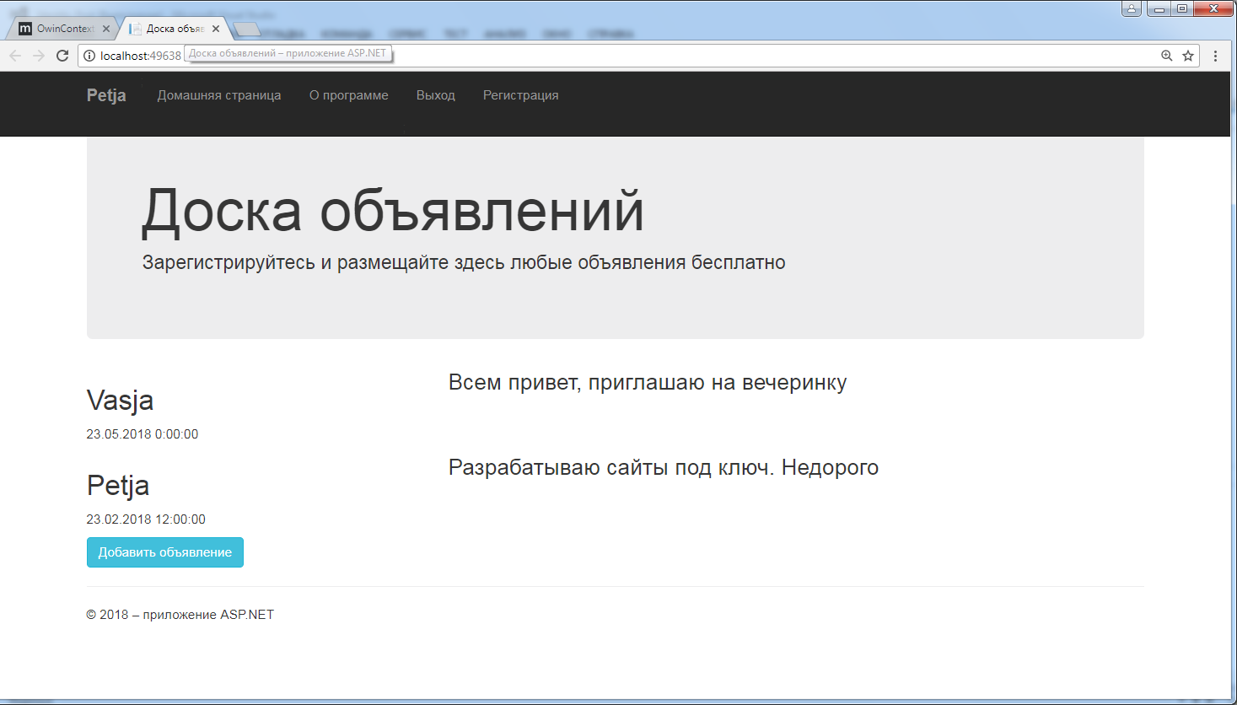
Для получения сохраненных в базе данных объявлений в действии Index обратимся к методу-расширению Get для IOwinContext. Для этого нужно импортировать пространство имен Microsoft.AspNet.Identity.Owin.
IEnumerable<Post> posts = HttpContext.GetOwinContext().Get<ApplicationContext>().Post.ToList();
Изменим представление Index, чтобы страница выглядела следующим образом:

Slide 34
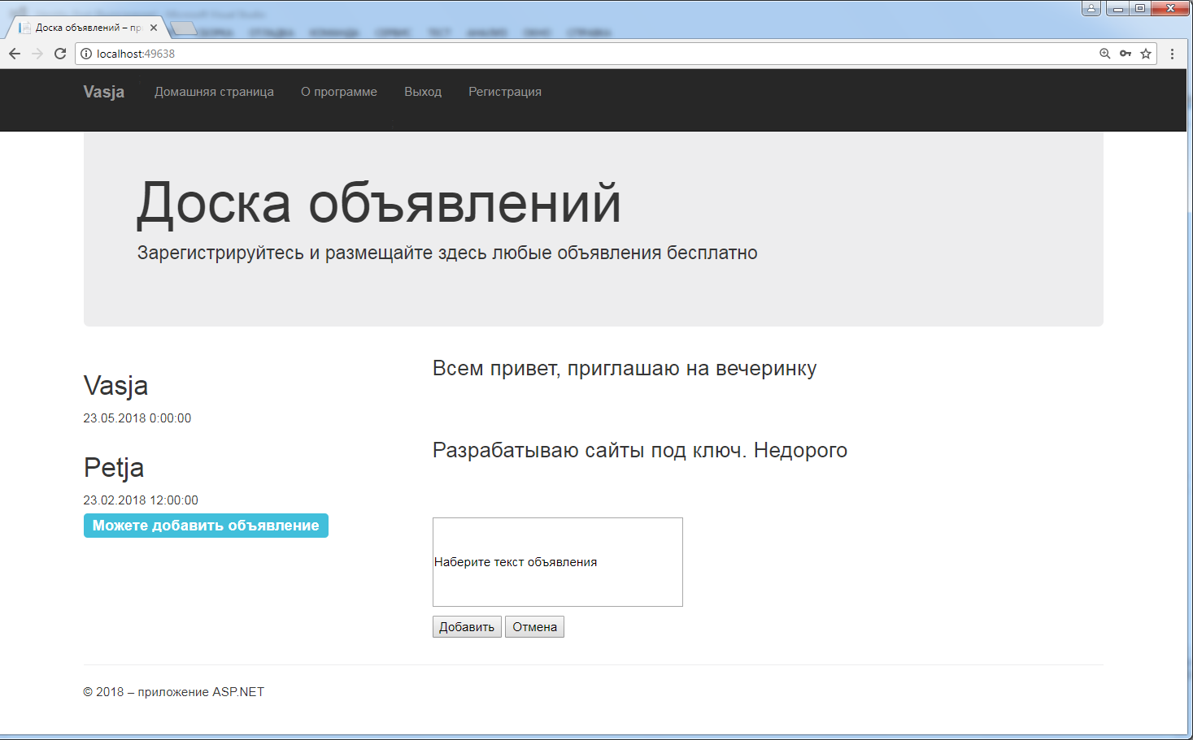
Вид страницы после нажатия кнопки:

Slide 35
Фильтры аутентификации
Фильтры аутентификации срабатывают до любого другого фильтра и выполнения метода, а также тогда, когда метод уже завершил выполнение, но его результат - объект ActionResult - не обработан.
Фильтры аутентификации реализуют интерфейс IAuthenticationFilter:
public interface IAuthenticationFilter
{
void OnAuthentication(AuthenticationContext filterContext);
void OnAuthenticationChallenge(AuthenticationChallengeContext filterContext);
}
Реализация метода OnAuthentication используется для проверки пользователя: аутентифицирован ли он в системе.
Метод OnAuthenticationChallenge используется для ограничения доступа для аутентифицированного пользователя.

Slide 36
Метод OnAuthenticationChallenge() вызывается инфраструктурой MVC Framework каждый раз, когда запрос не прошел аутентификацию или не удовлетворил политикам авторизации для метода действия.
Методу OnAuthenticationChallenge() передается экземпляр класса AuthenticationChallengeContext, производного от класса ControllerContext, который был описан ранее и определяет свойства:
ActionDescriptor Возвращает объект ActionDescriptor, описывающий метод действия, к которому был применен фильтр
Result Устанавливает объект ActionResult, который выражает результат запроса аутентификации

Slide 37
Методу OnAuthentication() передается экземпляр класса AuthenticationContext, который подобно классу AuthenticationChallengeContext унаследован от ControllerContext. В классе AuthenticationContext также определены свойства ActionDescriptor и Result, а также свойство Principal, которое возвращает объект ActionDescriptor, описывающий метод действия, к которому был применен фильтр.
Метод OnAuthentication() используется для создания результата, который сообщает пользователю об ошибке аутентификации и может затем быть переопределен методом OnAuthenticationChallenge()
Фильтры аутентификации могут также комбинироваться с фильтрами авторизации, чтобы проводить аутентификацию запросов, которые не соблюдают политику авторизации.
Создадим свой фильтр аутентификации

Slide 38
public class AuthenticateAttribute : FilterAttribute, IAuthenticationFilter
{
public void OnAuthentication(AuthenticationContext filterContext)
{
var user = filterContext.HttpContext.User;
if (user == null || !user.Identity.IsAuthenticated)
{
filterContext.Result = new HttpUnauthorizedResult();
}
}
public void OnAuthenticationChallenge(AuthenticationChallengeContext context)
{
if (context.Result == null || context.Result is HttpUnauthorizedResult)
{
context.Result = new RedirectToRouteResult(new System.Web.Routing.RouteValueDictionary {
{ "controller", "Account" }, { "action", "Login" } });
}
}
}

Slide 39
Внутри реализации метода OnAuthentication() выполняется проверка, прошел ли запрос аутентификацию. Если запрос не был аутентифицирован, свойству Result объекта AuthenticationContext присваивается новый экземпляр HttpUnauthorizedResult.
Экземпляр класса HttpUnauthorizedResult устанавливается в качестве значения свойства Result для объекта AuthenticationChallengeContext, который передается методу OnAuthenticationChallenge().
Применим фильтр к методу Contact

Slide 40
Работа с ролями
Добавим в модели класс ApplicationRoleManager
public class ApplicationRoleManager : RoleManager<IdentityRole>
{
public ApplicationRoleManager(RoleStore<IdentityRole> store)
: base(store)
{ }
public static ApplicationRoleManager Create(IdentityFactoryOptions<ApplicationRoleManager> options,
IOwinContext context)
{
return new ApplicationRoleManager(new
RoleStore<IdentityRole>(context.Get<ApplicationContext>()));
}
}

Slide 41
Создадим класс для инициализации БД, в котором будут создаваться роли и пользователи с назначенными ролями
public class AppDbInitializer : DropCreateDatabaseAlways<ApplicationContext>
{
protected override void Seed(ApplicationContext context)
{
var userManager = new ApplicationUserManager(
new UserStore<ApplicationUser>(context));
var roleManager = new ApplicationRoleManager(
new RoleStore<IdentityRole>(context));
// создаем две роли
var role1 = new IdentityRole { Name = "admin" };
var role2 = new IdentityRole { Name = "user" };
// добавляем роли в бд
roleManager.Create(role1);
roleManager.Create(role2);

Slide 42
// создаем администратора
var admin = new ApplicationUser {
Email = "admin@mail.ru",
UserName = "Boss" };
string password = "123456";
var result = userManager.Create(admin, password);
// если создание пользователя прошло успешно
if(result.Succeeded)
{
// добавляем для пользователя роль
userManager.AddToRole(admin.Id, role1.Name);
userManager.AddToRole(admin.Id, role2.Name);
}
base.Seed(context);
}
}
добавим инициализацию БД в файл Global.asax

Slide 43
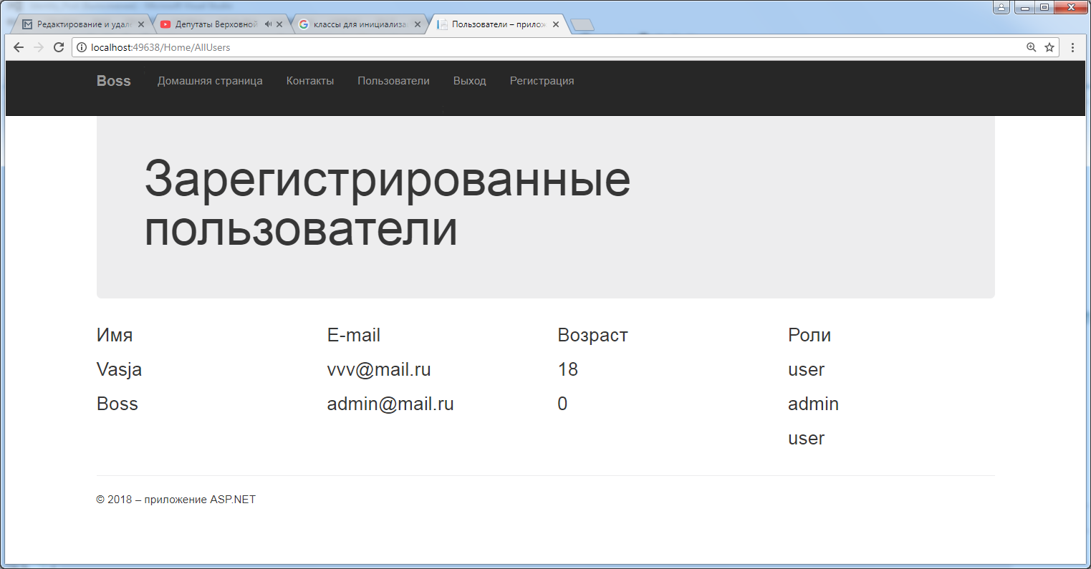
В класс Startup добавляем
app.CreatePerOwinContext<ApplicationRoleManager>(
ApplicationRoleManager.Create);
Добавим действие контроллера и представление к нему для отображения информации обо всех зарегистрированных пользователях

Slide 44
Сделаем так, чтобы просмотр информации о пользователях был доступен только администратору, используя фильтр авторизации [Authorize(Roles = "admin")]
Фильтры авторизации срабатывают после фильтров аутентификации и до запуска остальных фильтров и вызова методов действий. https://metanit.com/sharp/mvc5/8.3.php
Цель фильтров авторизации - разграничить доступ пользователей, чтобы к определенным ресурсам приложения имели доступ только определенные пользователи.
Фильтры авторизации реализуют интерфейс IAuthorizationFilter:
public interface IAuthorizationFilter
{
void OnAuthorization(AuthorizationContext filterContext);
}

Slide 45
Если при получении запроса окажется, что к запрашиваемому действию контроллера применяется данный фильтр, то сначала срабатывает метод OnAuthorization данного интерфейса. И если фильтр одобрит запрос, то далее вызывается действие. Иначе действие не будет работать.
В ASP.NET MVC 5 есть встроенная реализация данного фильтра - AuthorizeAttribute.
Применяется посредством установки атрибута [Authorize] над контроллером или методом контроллера.
Атрибут AllowAnonymous позволяет разрешить доступ к ресурсам для анонимных, не авторизованных пользователей.

Slide 46
Чтобы настроить доступ к ресурсам для отдельных пользователей или групп пользователей, можно использовать два свойства атрибута AuthorizeAtribute:
Users - содержит перечисление имен пользователей, которым разрешен вход
Roles - содержит перечисление имен ролей, которым разрешен вход
[Authorize (Roles="admin, moderator", Users="eugene, sergey")]
public ActionResult Edit()
{
.............
}

Slide 47
Задание. Разработать Web-приложение с использованием ASP.Net MVC Форум на тему «О смысле жизни»
Неавторизованные пользователи могут просматривать сообщения других пользователей
Обычные зарегистрированные участники могут просматривать и добавлять сообщения.
Модераторы и пользователь Vasja могут редактировать сообщения
Администратор может регистрировать и удалять пользователей
Использовать ASP.NET Identity

Slide 48
